Slide 1


МЕЖДУНАРОДНАЯ ПРЕМИЯ #МЫВМЕСТЕ 2022
Название проекта:
Новые города + Профилактика + Волонтёры + Интернет = Расширение проекта "Город без табачного дыма"
Номинация: «Волонтёры и НКО»
Автор: Плетнев Сергей Владимирович

Slide 2

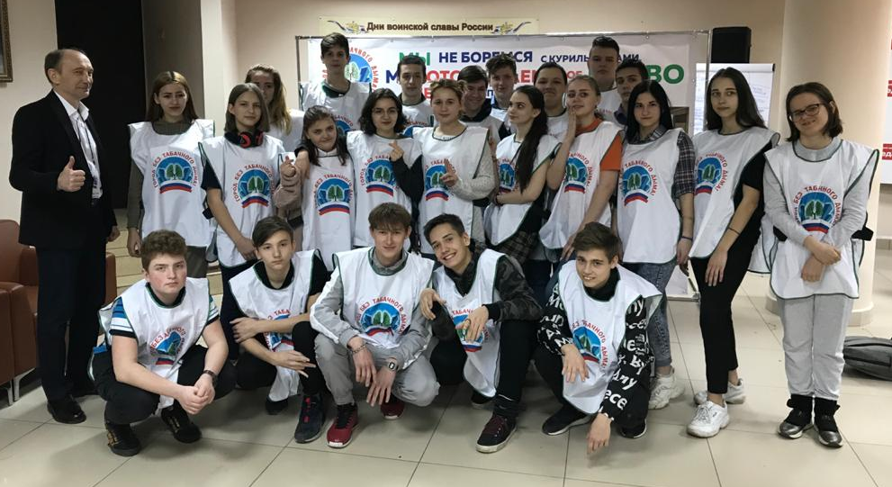
КТО МЫ? Проект “Город без табачного дыма” действует с 2017 года и направлен на охрану здоровья граждан и пропаганду здорового образа жизни среди подростков и молодёжи, а также на привлечение общественного внимания к проблеме курения в общественных местах и помощь жителям Ростовской области в освобождении от никотиновой зависимости.
О ПРОЕКТЕ
Цели и задачи: Снижение количества курящих людей в Ростове-на-Дону и области через формирование негативного отношения к курению и навыков здорового образа жизни у подростков и молодежи: проведение уроков "Дыши свободно" среди учащихся, вовлечение их в волонтерскую деятельность проекта, продолжение обучения наиболее активных на выездном тренинге, проведение публичных акций и мероприятий и онлайн-марафонов для желающих бросить курить.
Основные мероприятия: Ежегодно в рамках проекта проводится: от 10 до 20 профилактических уроков “Дыши свободно”; 2 масштабных фестиваля - 31 Мая и в 3-й четверг ноября; до 10 благотворительных акций и мероприятий, сопровождающих проект.

Slide 3

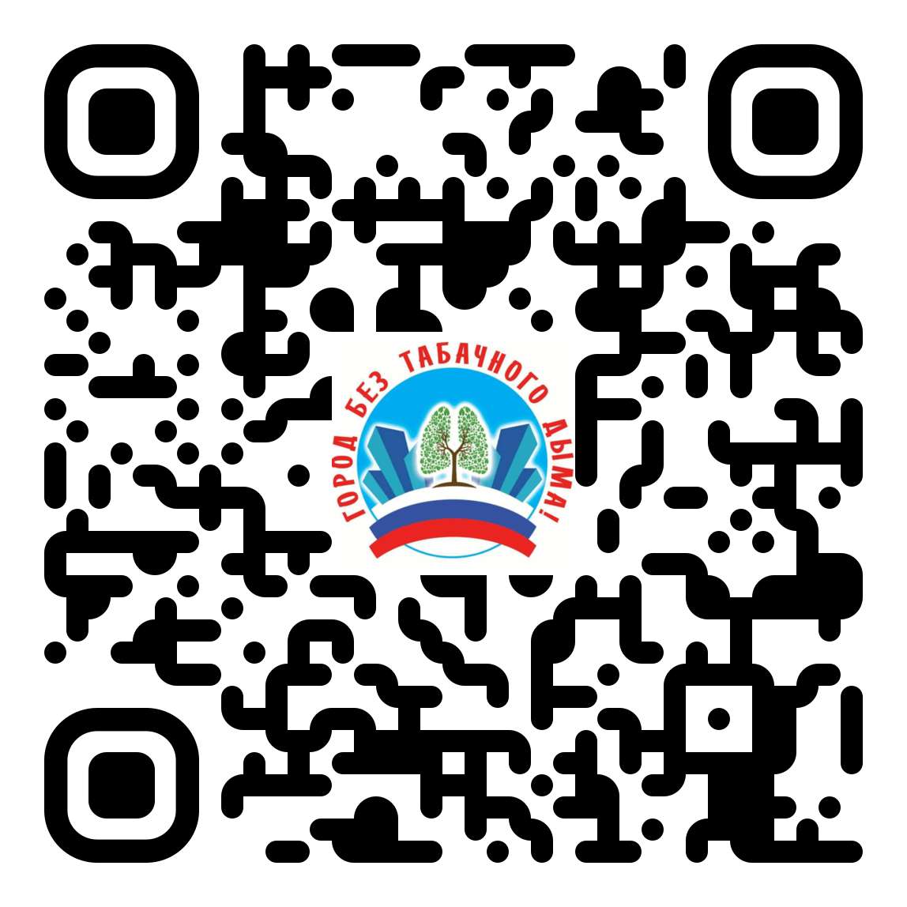


МЫ В СОЦИАЛЬНЫХ СЕТЯХ

Slide 4

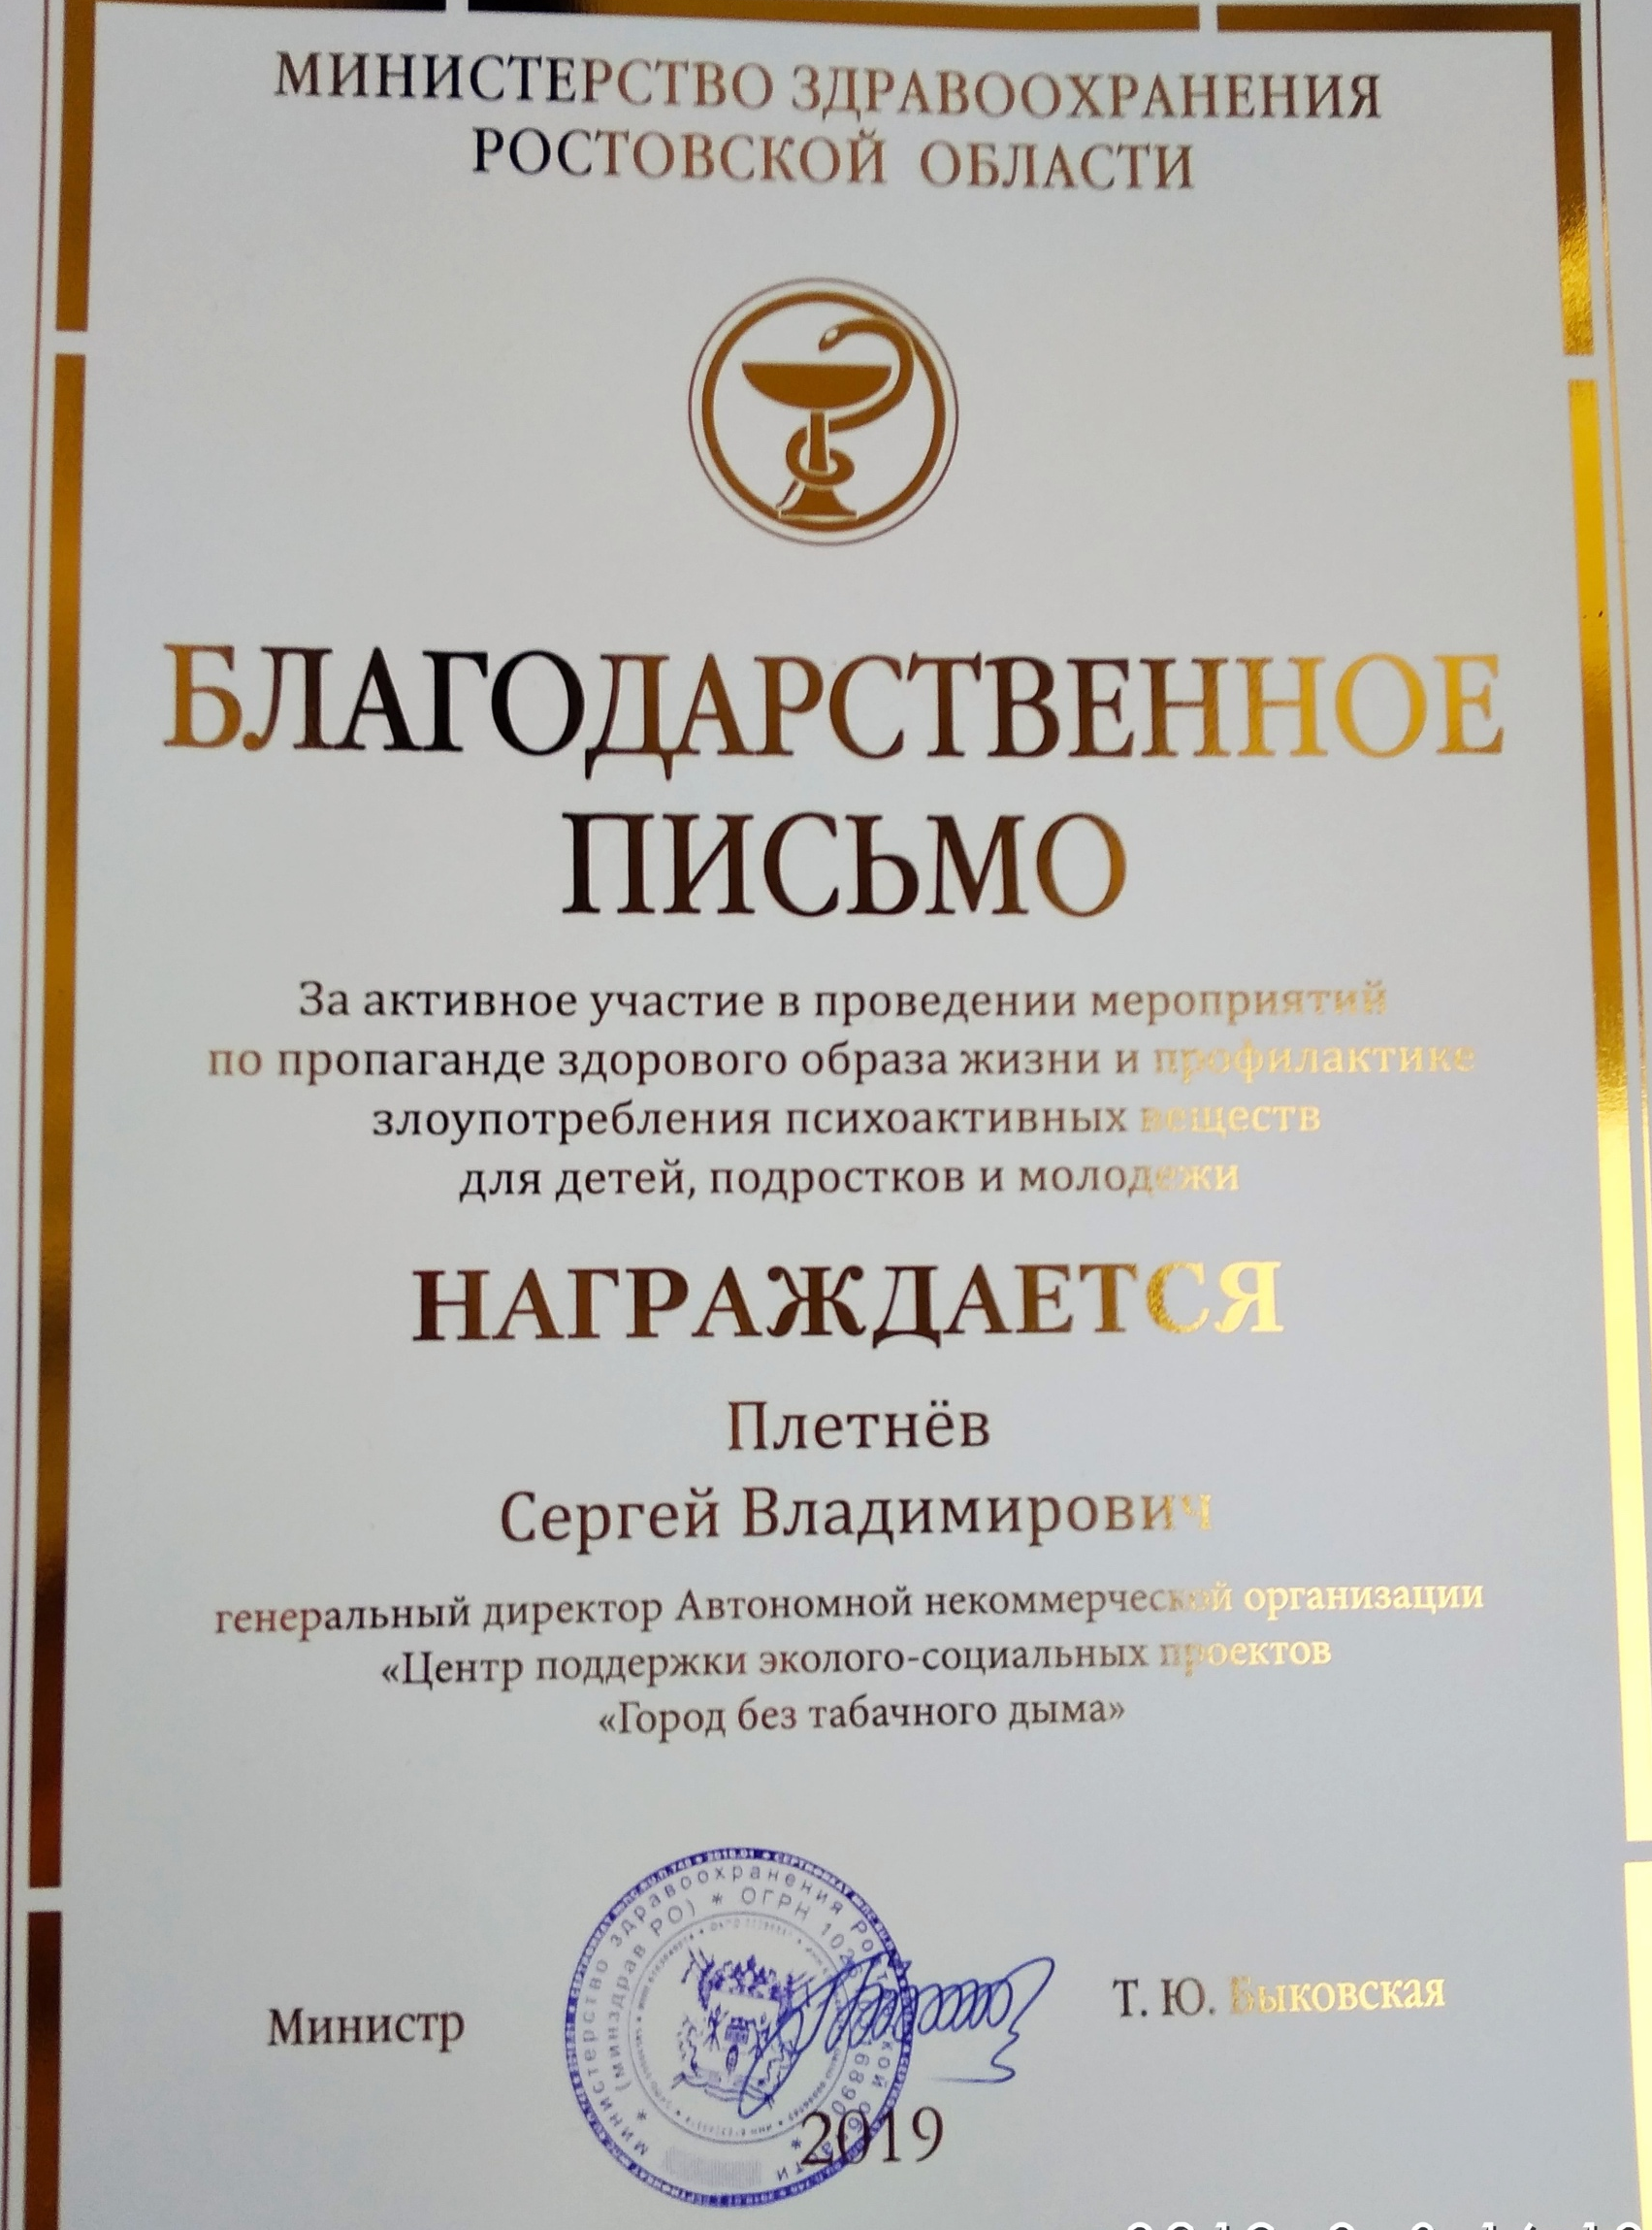




ПРИЗНАНИЕ И ВОВЛЕЧЕННОСТЬ
БЛАГОПОЛУЧАТЕЛИ: Подростки, молодежь, все жители Ростовской области, подверженные никотиновой зависимости и пассивному курению.
ПАРТНЁРЫ:
АЛПСПП СОЗ "Донской антинаркотический фронт"
ГКОУ РО "Ростовская-на-Дону санаторная школа-интернат"
РОООУСТ «Трезвый Дон»
ОООППИОЗН "Общее дело"
ГБУ РО «Наркологический диспансер»
АНКО "Добрые дела"
РЦ-144 г. Ростова-на-Дону компании «ГРИНВЕЙ»
РБОО "Территория Мечты"
НКО "Благотворительный фонд Алексея и Анастасии Денисенко "Твой путь к мечте"
Председателем Организационного комитета станет гражданин Российской Федерации, заместителем председателя – иностранный гражданин
ОРГАНЫ ВЛАСТИ: Отдел по делам молодёжи Администрации г. Ростова-на-Дону
МЕДИА: Гражданский форум Ростовской области, "Ростов официальный», медиа-ресурсы партнеров проекта
ДОПОЛНИТЕЛЬНАЯ ИНФОРМАЦИЯ: Проект "Профилактика табакокурения у подростков и молодежи города Ростова-на-Дону и вовлечение их в волонтерскую деятельность проекта "Город без табачного дыма" в 2019 году стал победителем конкурса Фонда Президентских грантов.

Slide 5
БЮДЖЕТ ПРОЕКТА
для проведения профилактических уроков «Дыши свободно» и других мероприятий проекта будет изготовлено 4000 буклетов и листовок
1
46000 рублей
проезд, проживание, питание и организация 2-х дневного выездного обучающего семинара-тренинга для 20 лучших волонтёров проекта
2
85000 рублей
на покупку ноутбука, звукового и другого оборудования для проведения прямых эфиров и профилактических онлайн-уроков, и создания качественного профилактического контента в соцсетях
3
126200 рублей
оплата привлечённого IT-специалиста с дополнительными функциями инфоменеджера и ведения бухгалтерского учёта за 10 месяцев проекта
4
180890 рублей
изготовление баннеров, браслетов, кепок и призов с логотипом организации для проведения мероприятий проекта
5
87550 рублей
ИТОГОВАЯ СУММА: 525640 рублей

Slide 6


СПАСИБО ЗА ВНИМАНИЕ!
Контактные данные: +7 928 965-78-90
serzh.pletnew@yandex.ru
Ссылки на социальные сети:
https://vk.com/gorod_bez_tabachnogo_dima
https://ok.ru/gorod.bez.tabachnogo.dima

